Slide 1
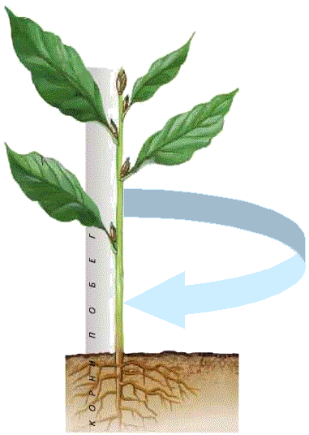
Тема: Стебель.
Внешнее и внутреннее строение стебля
Prezentacii.com

Slide 2
Органы цветкового растения
Вегетативные
корень побег
стебель листья почки
Генеративные
Цветок плод семена
Notes:
Повторение.

Slide 3
Стебель- это осевая часть растения

Slide 4
Внешнее строение стебля
удлиненные укороченные
подсолнечник
кукуруза
астра
гладиолус
подорожник
одуванчик
маргаритки
примулы

Slide 5
Удлиненные стебли
крапива
пальма
Notes:
Стволы пальм достигают большой высоты и толщины, но не ветвятся.

Slide 6
Укороченные стебли
Подорожник
Одуванчик

Slide 7
Функции стебля
Проводящая
Опорная
Запасающая
Notes:
Стебель нужен растению прежде всего для того, чтобы проводить воду от корня к органам фотосинтеза — листьям, а также для того, чтобы удерживать и располагать листья необходимым образом. Но кроме этого он может служить для запасания воды и растворов сахаров, и для размножения. Иногда стебель вместо листа служит фотосинтезирующим органом. Разнообразие стеблей растений очень велико.

Slide 8
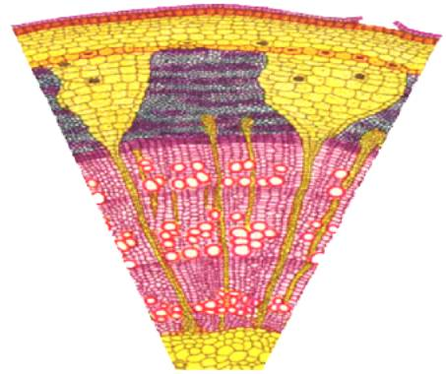
Внутреннее строение стебля
Notes:
Поперечный срез стебля трехлетней липы

Slide 9
Годичное кольцо- прирост древесины за год
Notes:
На срезе дерева видны слои древесины. Каждый образовался из камбия за один летний сезон.

Slide 10
По годичным кольцам можно:
1.Подсчитать возраст дерева или побега
2.Определить в каких условиях жило растение
3.Установить колебания погодных условий за многие годы

Slide 11
Выводы:
Стебель важная часть побега
Выполняет различные функции: проводящую, опорную, запасающую
Внешнее и внутреннее строение обусловлено функциями, которые выполняет стебель
По древесине идет восходящий ток, по лубу-нисходящий
Стебель растет в толщину посредством деления клеток камбия
По годичным кольцам можно определит возраст растения и условия, в которых оно произрастало

Slide 12
Благодарю за урок

